Slide 1
GFF : Réaliser des Résultats à travers des Approches Multisectorielles
Atelier d’initiation GFF, 21 - 22 février 2018
Présenté par Dr Abdoulaye P. NITIEMA, DGESS-Santé

Slide 2
PLAN DE PRESENTATION
I- OBJECTIFS DE LA SEANCE
II- RESULTATS POURSUIVIS PAR LE GFF
III- MULTISECTORIALITE

Slide 3
I- Objectifs de la Séance
Explorer les opportunités de travail multisectoriel afin de parvenir aux résultats du GFF
Partager les enseignements importants tirés au niveau mondial
Susciter la capitalisation des bonnes pratiques utiles au Burkina Faso tout au long du processus GFF

Slide 4
II-RESULTATS POURSUIVIS PAR LE GFF
GFF pour quels résultats?
Meilleurs résultats durables de SRMNEA-N
    Renforcement des systèmes qui assurent des résultats de SRMNEA-N
Meilleurs rapport qualité-prix et volume total des financements, à partir de:
    Ressources nationales
    Financements de l’IDA et de la BIRD
    Financements externes
    Ressources du secteur privé
Appauvrissement prévenu en cas de maladie

Slide 5

Comment le GFF catalyse-t-il les résultats ?
Accélérer les Progrès réalisés dans le domaine de la santé et du bien-être des femmes, des enfants et des adolescents
1. Priorisation
Identifier les investissements prioritaires requis pour atteindre des résultats de SRMNEA-N
Identifier les reformes sanitaires prioritaires
2. Coordination
2. Coordinated
Mise en œuvre coordonnée Réforme du système de financement:
  Financement complémentaire
  Efficacité
  Ressources nationales
  Ressources du secteur privé
financing and implementing
Appropriation et leadership nationaux
Financement et mise en oeuvre
Mener des changements transformationnels, à long-terme, particulièrement en matière de financement
Renforcement des systèmes pour suivre les progrès réalisés, apprendre et prendre des mesures correctives
3. Apprentissage

Slide 6
Pourquoi travailler de façon multisectorielle pour réaliser des résultats dans le cadre du GFF?
III- LA MULTISECTORIALITE
Pour aborder les déterminants sectoriels inhérents aux résultats escomptés (p.ex., pour la réduction du retard de croissance en RDC, pour aborder le WASH)
Pour atteindre les ménages les plus pauvres (p.ex., protection sociale / registres sociaux au Guatemala)
Pour saisir les occasions offertes par les plateformes existantes (p.ex., écoles au Bangladesh pour atteindre les adolescentes)

Slide 7
Pourquoi travailler de façon multisectorielle pour réaliser des résultats dans le cadre du GFF?
III- LA MULTISECTORIALITE
Pour bénéficier d'une expertise spécifique (p.ex., gouvernance, gestion financière en Indonésie)
Pour aborder les obstacles liés à la demande et à l'offre (p.ex., protection sociale au Rwanda)
Pour aborder les obstacles sociaux (p.ex., genre au Nigeria)
Pour tirer profit de ressources supplémentaires (ex., financements, secteur privé, fonds de protection sociae)

Slide 8
III- LA MULTISECTORIALITE
Secteurs souvent requis pour des résultats du GFF
Résultats du GFF
Finance
Agriculture
Secteur privé
Secteur de la Jeunesse
Eau/
Assainissement
Genre
Gouvernance
Santé
Education
Protection Sociale

Slide 9
III- LA MULTISECTORIALITE
Rôle du secteur de la santé dans la réalisation des résultats de santé
Acteur minimal:
  Les autres secteurs réalisent leurs activités principales et créent des retombées sanitaires
    Le Ministère de l’Education s'assure que les enfants se rendent dans les établissements scolaires ou l’Energie assure l’accès à une énergie propre
Acteur secondaire:
  Le secteur de la santé oriente les politiques intersectorielles pour résoudre les problèmes structurels et les normes sociales qui affectent l'ensemble de la société
    Développement de politiques sanitaires pour les adolescents ou de politiques de nutrition
Source: Rasanathan, K et al, (2017) Governing multisectoral action for health in low- and middle-income countries PLoS Med 14(4):e1002285

Slide 10
III- LA MULTISECTORIALITE
Rôle du secteur de la santé dans la réalisation des résultats de santé
Partenaire bi- ou trilatéral :
  Une collaboration est requise pour produire des avantages communs et maximiser les résultats de santé
    Utilisation de cuisinières plus propres pour réduire la pollution de l'air intérieur; éducation sexuelle au sein des établissements scolaires; taxes sur le tabac
Acteur principal :
  Lorsque la collaboration avec d'autres secteurs s’avère essentielle pour que le secteur de la santé exécute son mandat principal
    Assurer des approvisionnements adéquats en eau et en énergie à toutes les formations sanitaires, ou infrastructures routières pour un accès aux formations sanitaires
Source: Rasanathan, K et al, (2017) Governing multisectoral action for health in low- and middle-income countries PLoS Med 14(4):e1002285

Slide 11
Exemple - financement pour davantage de ressources et d’impact sur la santé
Allocations financières pour la santé
  Le MF dirige souvent le développement de politiques nationales permettant d’accroitre la mobilisation générale des ressources nationales
  Le MF est le décideur principal déterminant le niveau de financement public national alloué à la santé
  Le MF peut instituer des politiques afin d’inciter un rôle accru du secteur privé dans la santé (p.ex., Nigeria)
« Sin » taxes
  Les taxes entraînent une diminution en matière de consommation de substances nocives (ex., cigarettes, sucre), menant à des résultats de santé améliorés
  Les revenus provenant des taxes peuvent accroitre l'allocation à la santé

Slide 12
Exemple - protection sociale pour l'équité et la création de la demande
Équité : Cible les ménages les plus pauvres à travers l'utilisation de registres sociaux
  Généralement développé pour cibler les transferts monétaires, mais pourrait être utilisé pour réaliser des objectifs d'équité en matière de santé au sein du GFF
Demande: Résoudre les contraintes liées à la demande à travers :
  Des mesures d'accompagnement pour les programmes de transferts monétaires (p.ex., informations sur la nutrition)
  Conditionnalité – difficile ou souple (p.ex., utilisation des services de santé, maintenir les filles au sein des établissements scolaires)

Slide 13
Exemple - éducation et genre pour la santé sexuelle et reproductive
Tous les pays n'auront pas besoin du même équilibre entre les approches de la demande et de l'offre
A quel point aborder les contraintes sous-jacentes « en profondeur » ? (p. ex., l'autonomisation des adolescents) ; et, à quel coût?
Rôle du secteur de l'éducation: une plateforme pour atteindre les adolescents ; maintenir les filles au sein des établissements scolaires afin de retarder l'âge de la première maternité ; fournir des informations sur les DSSR, et cela, à travers des programmes scolaires

Slide 14
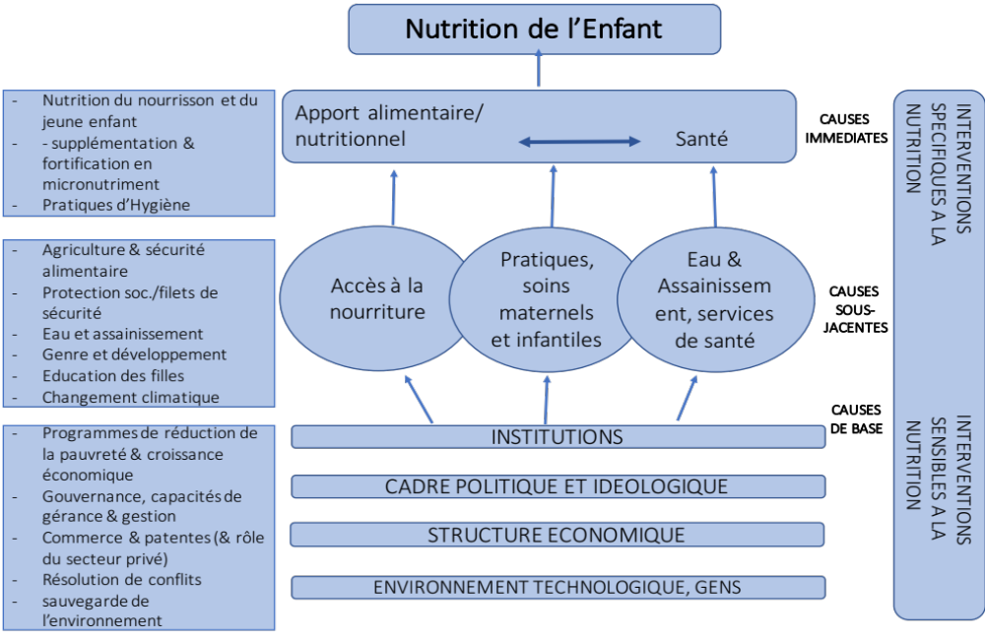
Exemple – de multiple secteurs pour la nutrition

Slide 15
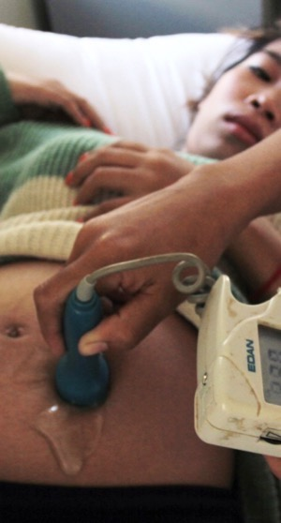



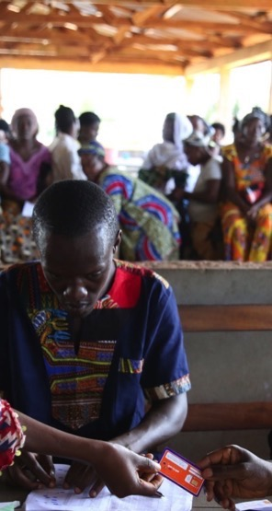
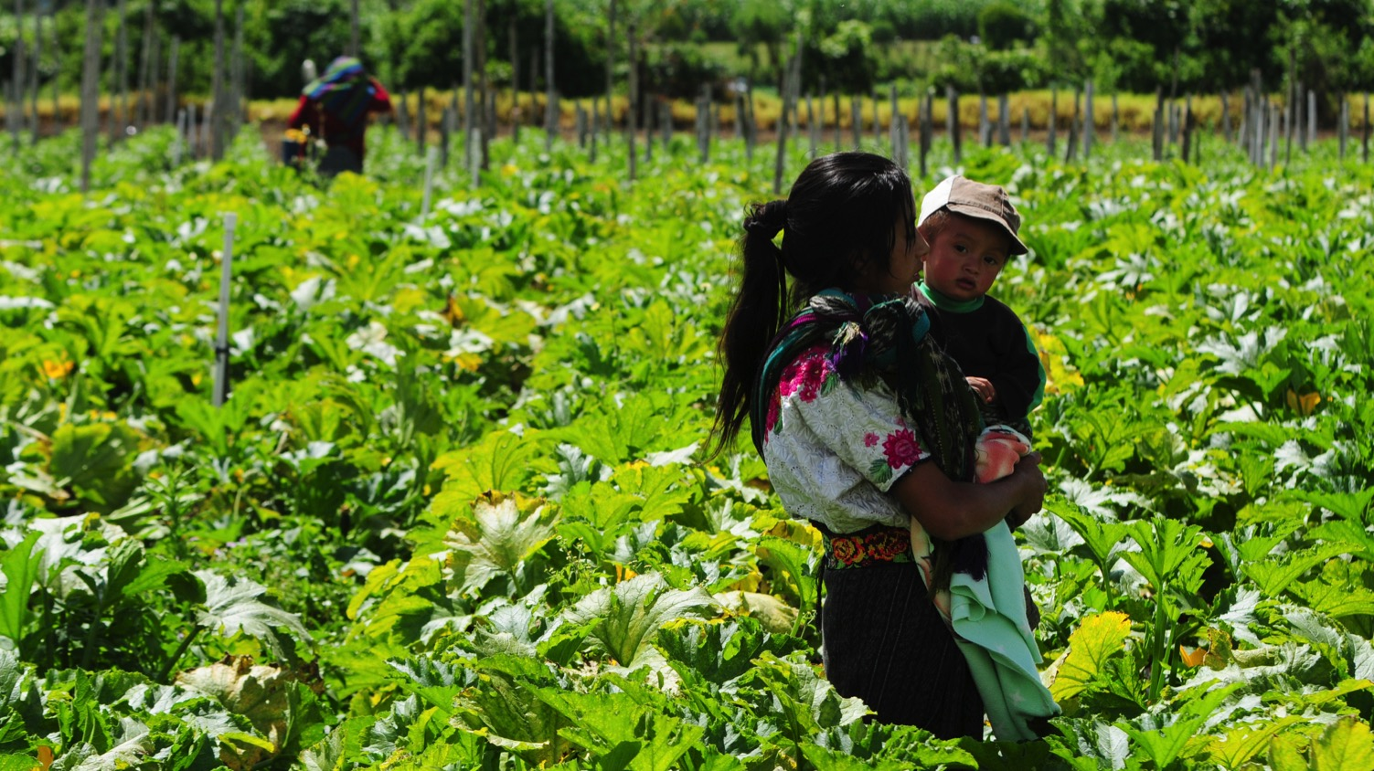
Exemple - de multiples secteurs pour la nutrition
ÉDUCATION ET AUTONOMISATION DES FEMMES
SERVICES DE REPRODUCTION & DE SANTÉ
AGRICULTURE & SYSTÈMES ALIMENTAIRES
EAU, ASSAINISSEMENT & HYGIÈNE
DISPOSITIFS DE SÉCURITÉ ET RÉPONSE
AUX CHOCS
Éducation maternelle
Éducation sur la stimulation précoce, la croissance et le développement
Petite enfance & éducation préliminaire
Améliorer l'accès à une alimentation plus diversifiée, nutritive et sûre
Réduire la charge de travail des femmes
Enrichissement des aliments de base en micronutriments
Améliorer l'accès à une alimentation plus diversifiée, nutritive et sûre
Réduire la charge de travail des femmes
Enrichissement des aliments de base en micronutriments
Accès à l'eau potable, assainissement adéquat
Promotion de l'hygiène / du lavage des mains
Transferts monétaires et autres programmes d'assistance sociale
Enregistrement des naissances
Congé parental et garde d'enfants adéquats
Services de protection de l'enfance
Réponse d'urgence
Source: Anne Provo

Slide 16
III- LA MULTISECTORIALITE
Étapes pour une approche multisectorielle efficace
Clarifier les résultats à réaliser
Identifier les déterminants / obstacles
  A quel point aborder les contraintes sous-jacentes « en profondeur »?
Déterminer quels secteurs sont les mieux placés pour aborder les déterminants / obstacles
Convenir d'une théorie du changement

Slide 17
III- LA MULTISECTORIALITE
Étapes pour une approche multisectorielle efficace
Définir quels incitatifs sont disponibles dans chaque secteur afin de réaliser les résultats escomptés
Identifier un leader / champion fort au niveau intersectoriel
Chercher à faire bon usage des plateformes existantes, susceptibles de faciliter une convergence (p.ex. conseils communautaires, structures décentralisées)
  La convergence doit être encouragée à tous les niveaux

Slide 18
III-LA MULTISECTORIALITE
Planifier de façon multisectorielle; mettre en œuvre de façon sectorielle; revoir / évaluer de façon multisectorielle
Créer un environnement propice
  Urgence → coalition → action
Créer un mécanisme de coordination
Créer un cadre conjoint de résultats
  Résultats sectoriels spécifiques pouvant être réalisés de façon indépendante
Identifier les incitations requises pour réaliser des résultats sectoriels et pour la coordination
S'assurer que les données seront disponibles afin de suivre les progrès réalisés
Instituer des revues régulières de performance

Slide 19
III-LA MULTISECTORIALITE
Redevabilité avec flexibilité opérationnelle
Planifier de façon multisectorielle
Mettre en œuvre de façon sectorielle
Revoir les performances de façon multisectorielle

Slide 20
III- LA MULTISECTORIALITE
Quelques pièges à éviter…
Placer le leader multisectoriel au sein d’un ministère de tutelle (p.ex., SUN)
Impliquer trop de secteurs à la fois
Se concentrer outre mesure sur le processus, au dépit d’une focalisation sur les résultats
Rôles sectoriels peu clairs / domaines d'avantage comparatif

Slide 21
III- LA MULTISECTORIALITE
Quelques pièges à éviter…
Oublier les incitations / « qu’est ce que cela peut m’apporter? »
Ne pas revoir la performance de façon régulière, ne pas effectuer les ajustements requis
Ne pas investir dans les données afin de suivre les performances

Slide 22

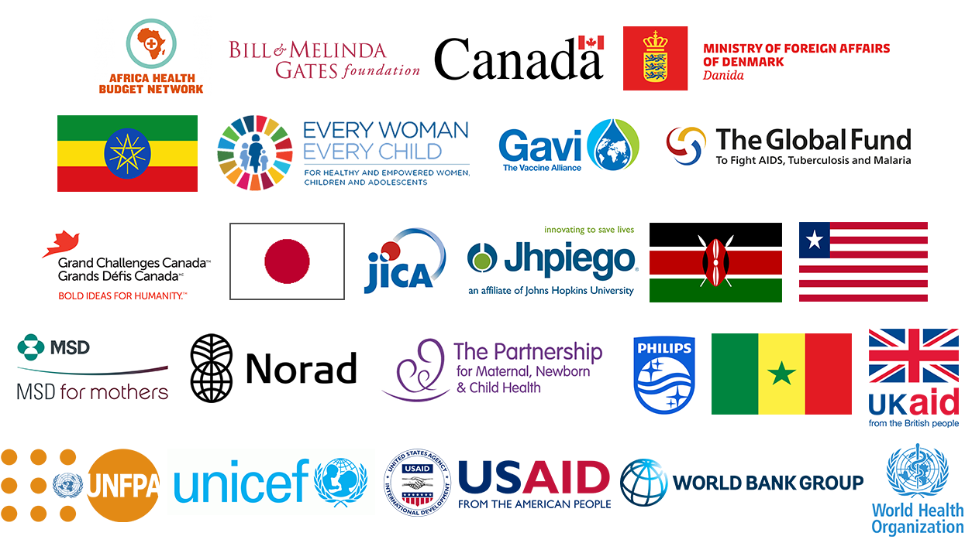
GFF Partners

Slide 23
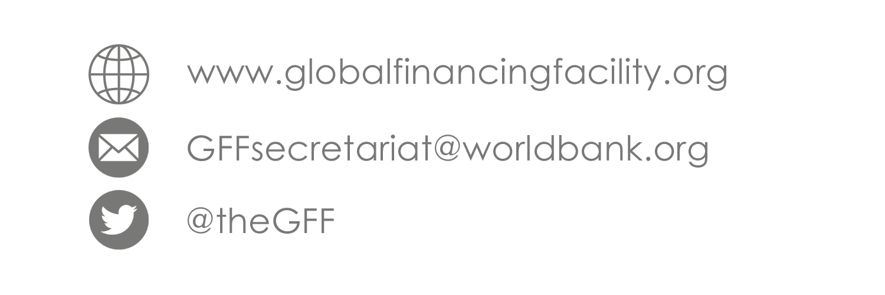
Learn More

Slide 24
Débat :
« L’approche multisectoriel est-elle… un investissement utile… ou une perte de temps? »
SI le temps le permettait!

Slide 25
Questions pour les groupes de travail des pays
Dans votre pays, quels sont les principaux résultats de SRMNEA-N et les principales réformes du financement de la santé qui nécessitent des approches multisectorielles?
Quels secteurs importants avez-vous besoin d’impliquer?
À votre avis, quels seront les défis?
Comment allez-vous assurer une coordination et une redevabilité multisectorielles?

